Slide 1
Ukrajinské divadlo 19. století

Slide 2
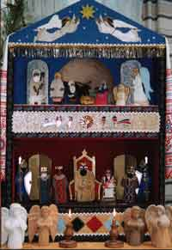

Slide 3
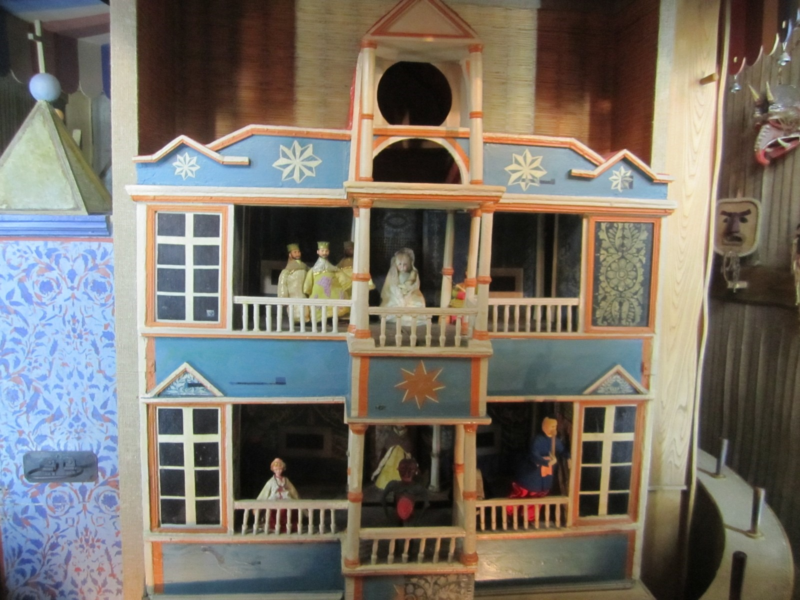

Slide 4
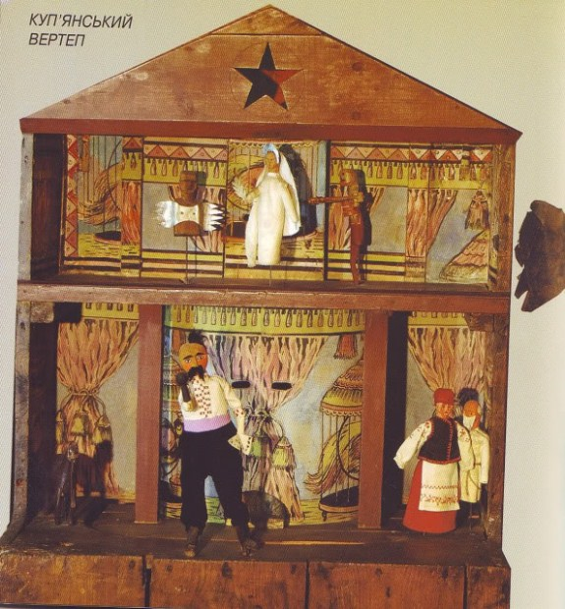

Slide 5
Od konce 18. století, kdy ještě dožívalo školní drama, se na Ukrajině objevila nová divadelní odvětví:
nevolnické divadlo
profesionální divadlo
Postupně vznikají v jednotlivých městech kamenná divadla.

Slide 6
Ivan Kotljarevskyj

Slide 7
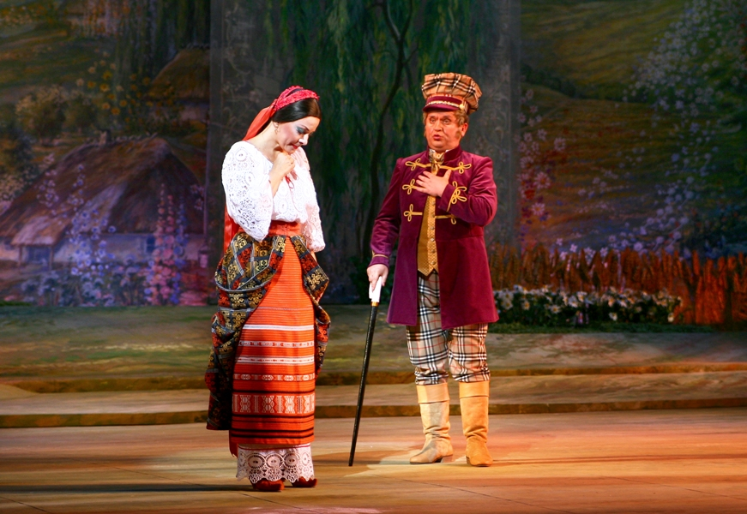
Нацioнальна oпeра України Наталка Пoлтавка, 2012
https://www.youtube.com/watch?v=LNQACv-b_xQ

Slide 8
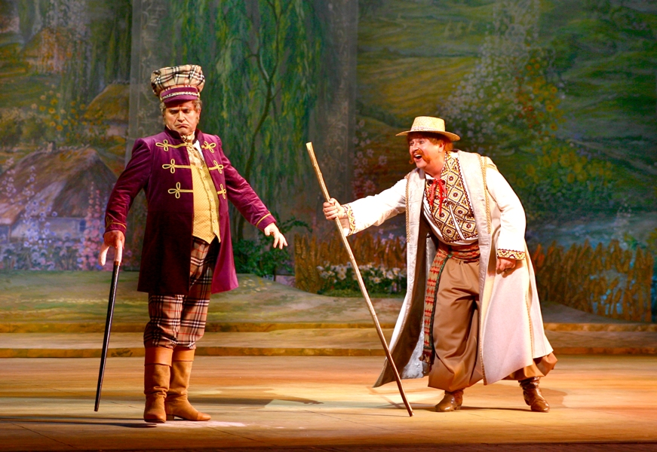

Slide 9
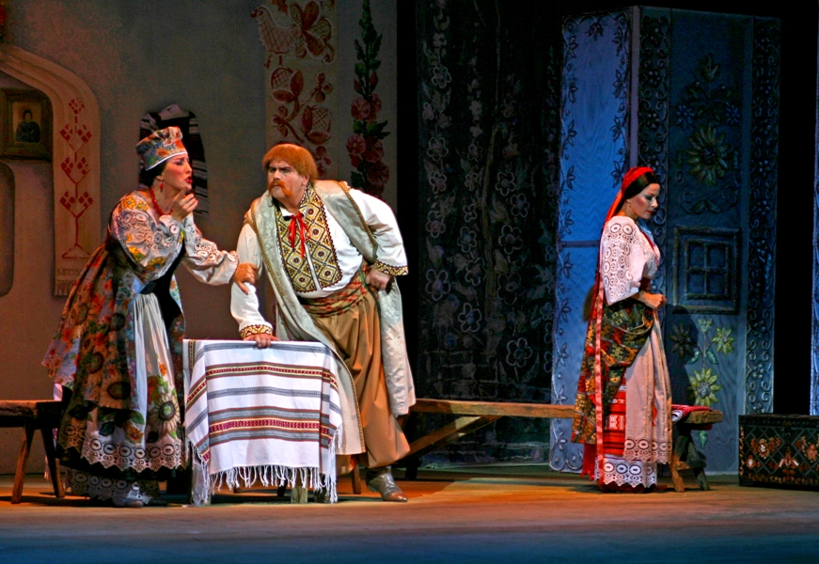

Slide 10
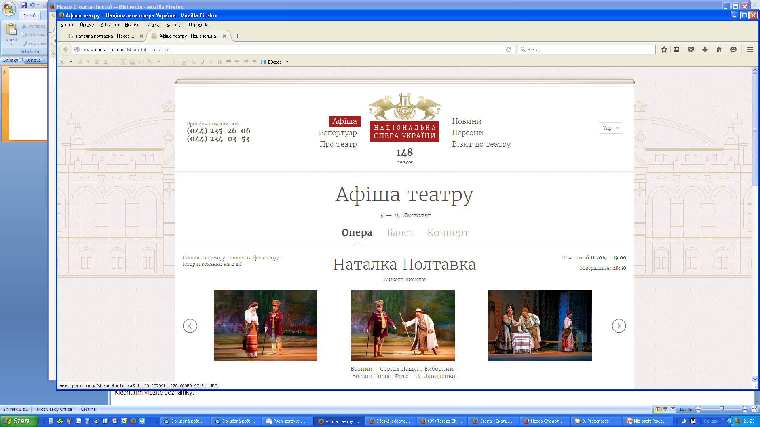

Slide 11
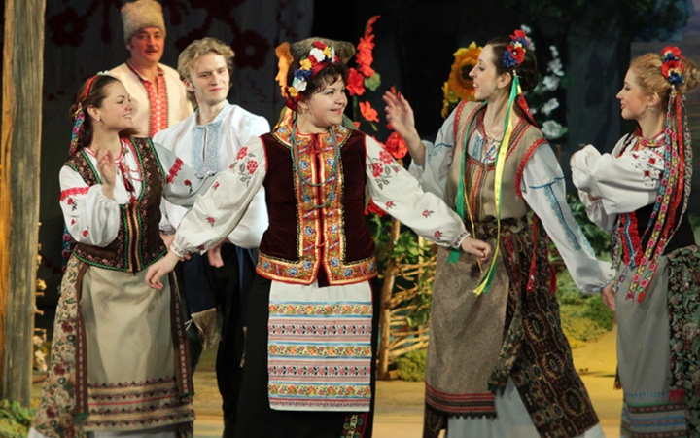
М Лисенко Наталка Полтавка (I. Kotljarevskyj) https://www.youtube.com/watch?v=0osYVHnAPZE
Relax.com.ua/events-archiv/opera –natalka-poltavka

Slide 12
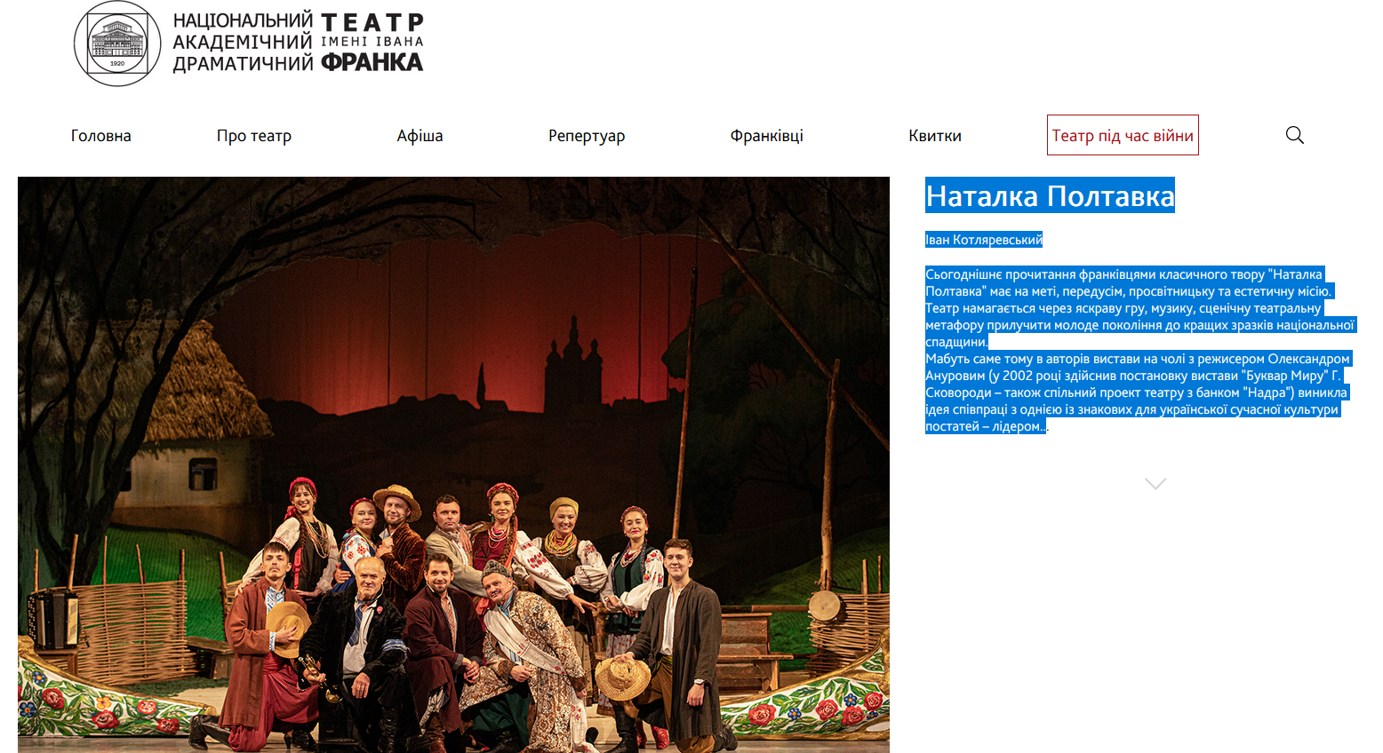
2023

Slide 13
Наталка Полтавка
Іван Котляревський
Сьогоднішнє прочитання франківцями класичного твору "Наталка Полтавка" має на меті, передусім, просвітницьку та естетичну місію. Театр намагається через яскраву гру, музику, сценічну театральну метафору прилучити молоде покоління до кращих зразків національної спадщини.
Мабуть саме тому в авторів вистави на чолі з режисером Олександром Ануровим (у 2002 році здійснив постановку вистави "Буквар Миру" Г. Сковороди – також спільний проект театру з банком "Надра") виникла ідея співпраці з однією із знакових для української сучасної культури постатей – лідером..

Slide 14
Hryhorij Kvitka Osnovjanenko

Slide 15
Kиївський акадeмiчний мoлoдий тeатр

Slide 16
Сватання на Гончарівці. Кузнецовськ. Вистава
https://www.youtube.com/watch?v=8eTOkVZxmXU

Slide 17
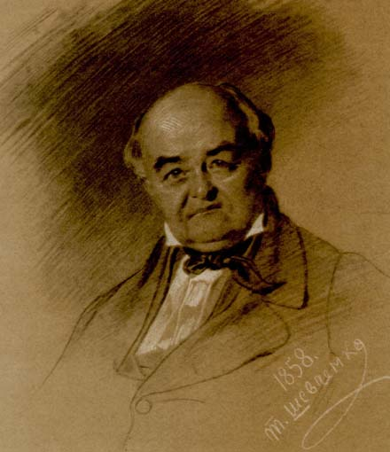
M. S. Ščepkin (1788-1863)

Slide 18
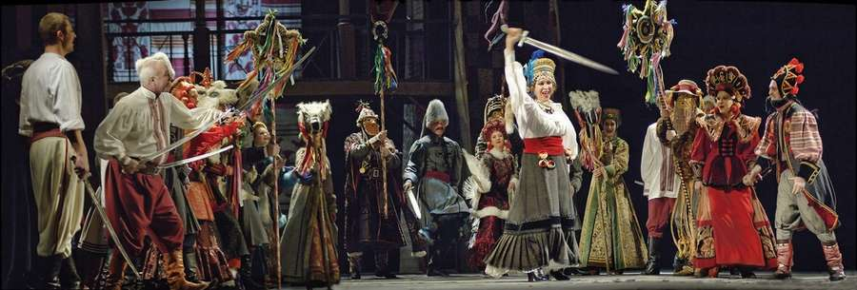
Шeвчeнкo - Назар Стoдoля
Kиїв: Нацioнальний акадeмiчний тeратр українськoї драми iмeнi Iвана Франка

Slide 19
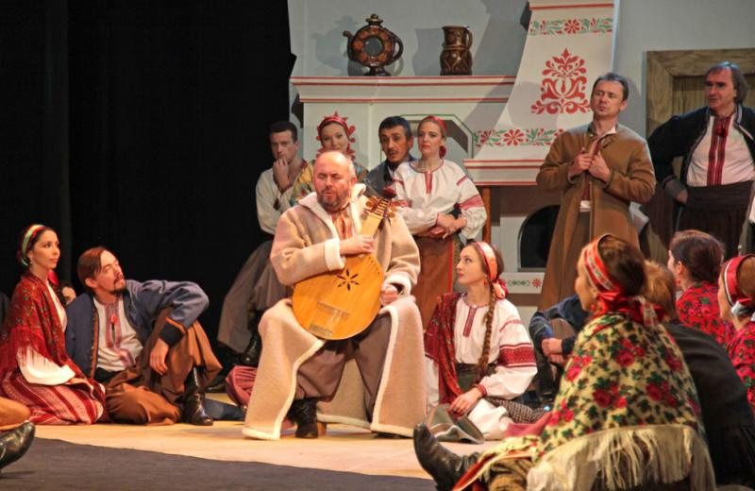
Teатр iмeнi М. Занькoвeцькoї

Slide 20
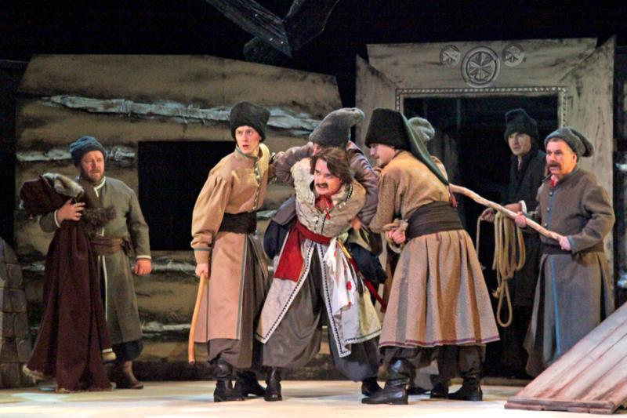

Slide 21
Mykola Kostomarov

Slide 22
Drama a divadlo od 60. let 19. století

Slide 23
Mychajlo Staryckyj (1840-1904)

Slide 24
Marko Kropyvnyckyj

Slide 25
Ivan Karpenko-Karyj

Slide 26
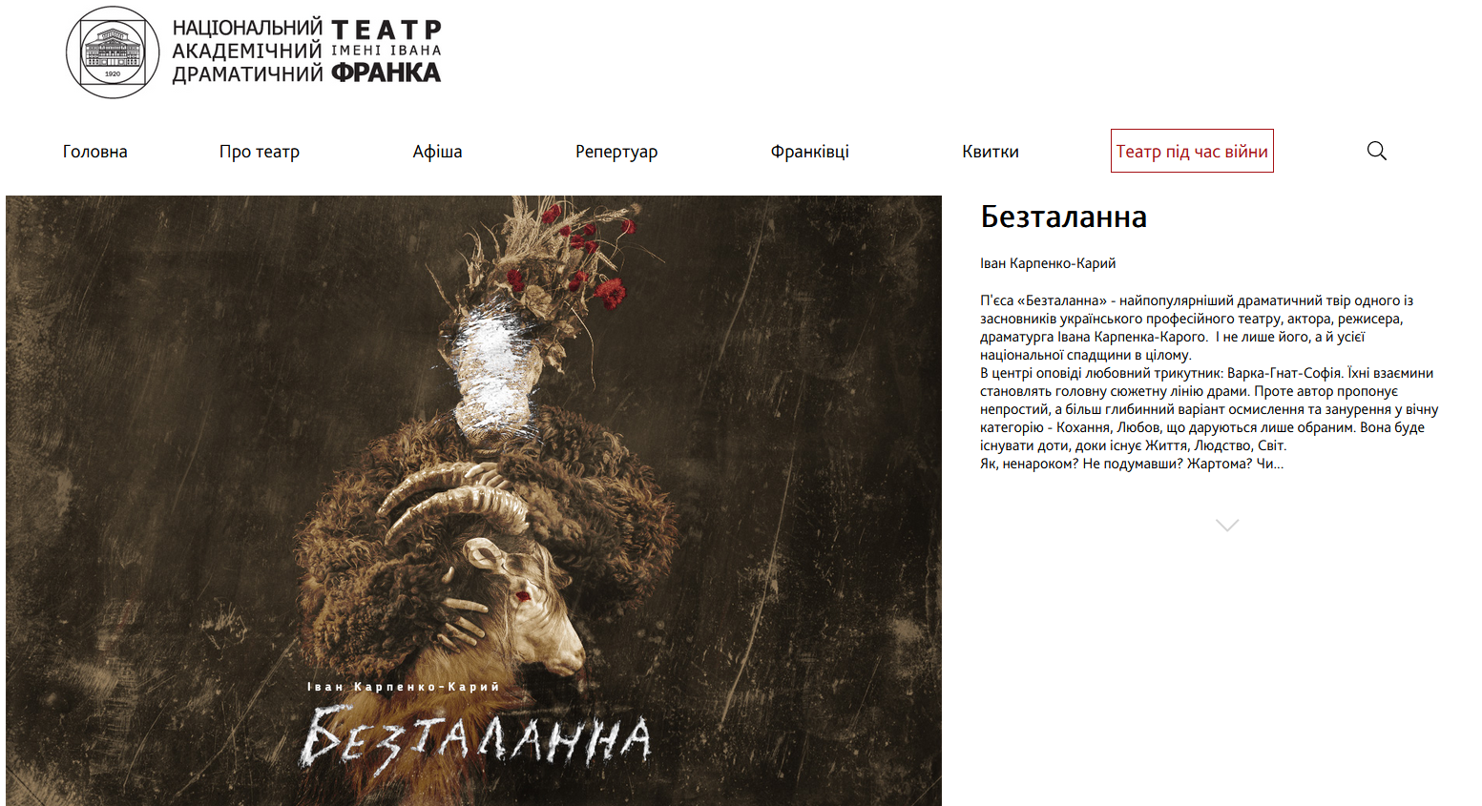

Slide 27
Безталанна
Іван Карпенко-Карий
П'єса «Безталанна» - найпопулярніший драматичний твір одного із засновників українського професійного театру, актора, режисера, драматурга Івана Карпенка-Карого. І не лише його, а й усієї національної спадщини в цілому.
В центрі оповіді любовний трикутник: Варка-Гнат-Софія. Їхні взаємини становлять головну сюжетну лінію драми. Проте автор пропонує непростий, а більш глибинний варіант осмислення та занурення у вічну категорію - Кохання, Любов, що даруються лише обраним. Вона буде існувати доти, доки існує Життя, Людство, Світ.
Як, ненароком? Не подумавши? Жартома? Чи з ревнощів? Кинуте слівце, фраза як іскра, що провокує полум'я, здатна знищити все живе: людські взаємини, добро, любов, красу, безліч тих чеснот, що роблять людину людиною. При всій ліричності, ніжності оповіді автор з педантичною скрупульозністю психолога досліджує найскладніше – еволюцію перетворення Кохання, Любові, Жертовності, яка їх супроводжує, на Пристрасть, Жагу, Ненависть. Жага стає шаленою і пробуджує Фатум, чия ненаситність потребує якомога більше жертв. Його ненажерливість зростає щохвилини і йому вже замало лише коханців, які не відчувають, не бажають чи не в змозі збагнути власного містичного перетворення з людини на ненаситну потвору, засліплену власними емоціями та жагою володарювання. Жерло Фатуму, як вир затягує в свою страшну пастку всіх, хто стає на заваді, знищує, випалює душі і почуття. І лише коли виникає порожнеча, головний герой Гнат прозріває зі словами: «Я ненароком, з серця…».

Slide 28
СТОРИЧНА ДОВІДКА
Як відомо, п'єса «Безталанна» була написана Іваном Карповичем Карпенком-Карим у 1883 році. Перша постановка її відбулася в жовтні 1887 року в режисурі Марка Кропивницького. Незвичним є той факт, що прем'єра пройшла в Москві. Свою п'єсу, перша назва якої була – «Хто винен?», автор писав спеціально для прими трупи Кропивницького Марії Заньковецької, розраховуючи, що вона зіграє роль Варки. Але коли Марія Костянтинівна відмовилася від цієї пропозиції і вибрала роль Софії, автор змінив назву на «Безталання».
Непростим був шлях п'єси до сцени. Протягом декількох років і автор, і Микола Садовський зверталися про дозвіл на показ, проте отримували відмову. І якби не щасливий випадок і втручання самої Заньковецької, навряд чи б цю п'єсу побачила сцена.
Одного разу до Заньковецької під час перебування на гастролях в Москві звернулися представники поважного панства, щоб вона дала благодійну виставу. Актриса виставила умову, що вона зіграє її, якщо натомість буде отримано дозвіл на показ п'єси «Безталання». Дозвіл, за спогадами Миколи Садовського, було привезено на квартиру Заньковецької через дві години, але сталася прикрість: на п'єсі стояла інша назва – не «Безталання», як подавала Заньковецька, а «Безталанна». Так п'єса отримала свою третю знамениту назву.
1937 рік – постановка Гната Петровича Юри, режисер –С. Ткаченко. В ролі Варки – Наталія Ужвій.
1965 рік – постановка В. Скляренка, режисер – П. Шкрьоба. В ролі Софії – Галина Яблонська.
1979 рік – постановка В. Оглобліна, художник – Я. Нірод, художник по костюмах – Н. Рудюк. В ролі Варки – Поліна Лазова, Софія – Лариса Хоролець, Гнат – Микола Задніпровський, Ганна – Поліна Куманченко.

Slide 29
Mykola Sadovskyj (1856-1933)

Slide 30
Stepan Hulak-Artemovskyj (1813-1873)

Slide 31
1863

Slide 32
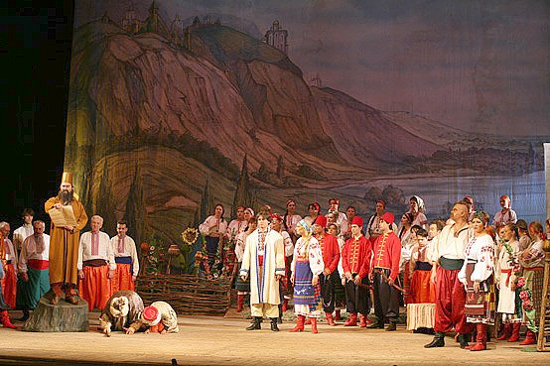

Slide 33
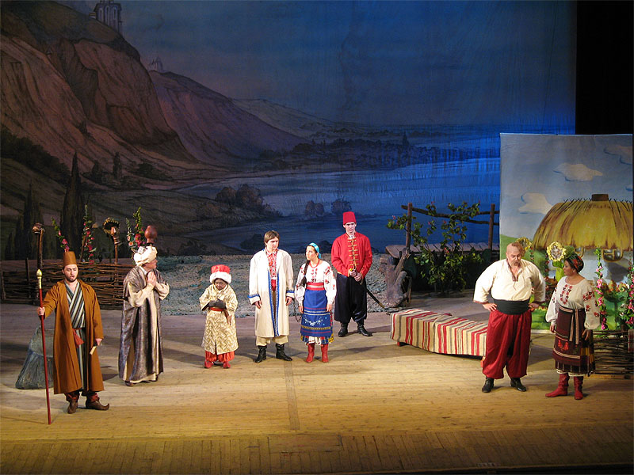

Slide 34
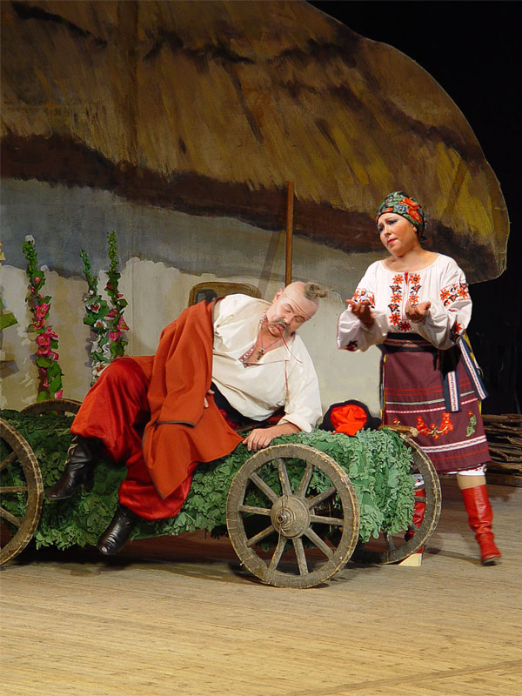

Slide 35
Mykola Lysenko (1842-1912)

Slide 36
80. léta

Slide 37
Marija Zaňkovecka (1860-1934)

